Slide 1
Українська мова
2 клас
Розділ 3. Досліджую іменники
Урок 54
Узагальнюю знання з розділу «Досліджую іменники»

Slide 2
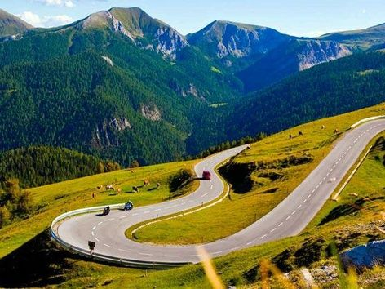
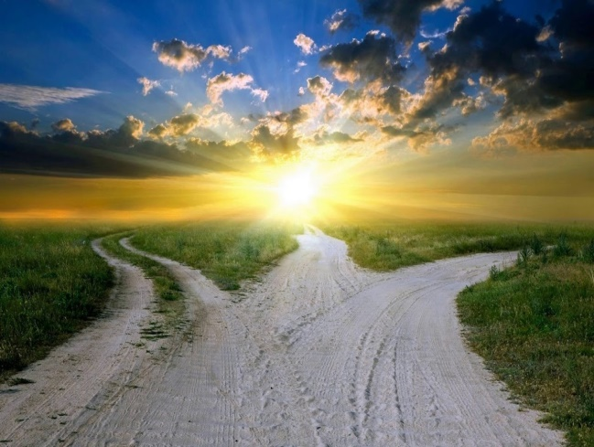
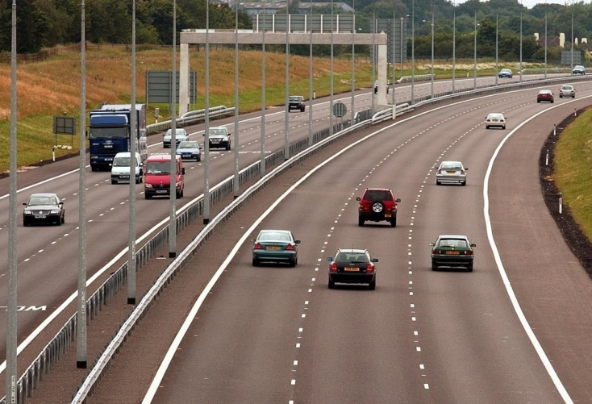
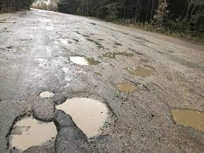
Налаштування на урок
Дороги можуть бути різноманітними. Переглянь ілюстрації.
Яка дорога передає твій стан зараз? Поясни, чому?
Продзвенів уже дзвінок.
Час почати наш урок,
Будемо у світ знань мандрувати,
Будемо мову рідну вивчати

Slide 3
Розглянь схему і склади портрет «Іменника»
ІМЕННИКИ
питання
Хто?
Що?
число
один
Пишуться з …
великої букви
малої букви
багато
Називають предмети
Імена, по батькові, прізвища, клички тварин, назви країн, міст, гір, водойм, планет.

Slide 4
Повідомлення теми уроку
Сьогодні на уроці української мови ми дізнаємось про новорічні звичаї в різних країнах, навчимося записувати назви свят з великої літери. Будемо складати і записувати відповіді на запитання.
Узагальнимо знання і вміння за темою «Іменник»

Slide 5
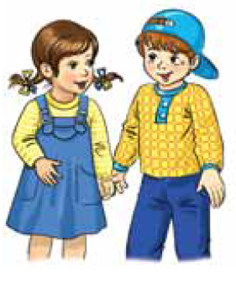
Прочитай розмову Читалочки і Щебетунчика в особах
— Щебетунчику, ти знаєш, що скоро буде свято?
— Яке?
— Зимове.
— Воно з подарунками?
— Так! І з карнавальними костюмами.
— А ялинка на ньому є?
— Звичайно, що є! Але не така, як у лісі.
— А яка?
— Прикрашена іграшками.
— Я здогадався! Це ...
свято - Новий рік.
Підручник.
Сторінка
70
Чи вдалося тобі відгадати свято, про яке йде мова в розмові?
З якої літери написана назва свята.

Slide 6
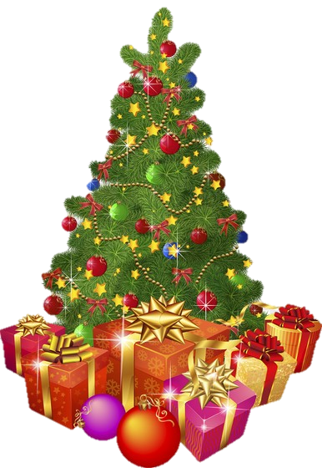
Запам’ятай правило
Назви свят пишемо з великої букви.
Напиши, про яке свято говорили друзі. Скористайся правилом.
Пригадай і запиши в кожну колонку по три іменники,
пов'язаних з Новим роком.
Підручник.
Сторінка
71

Slide 7
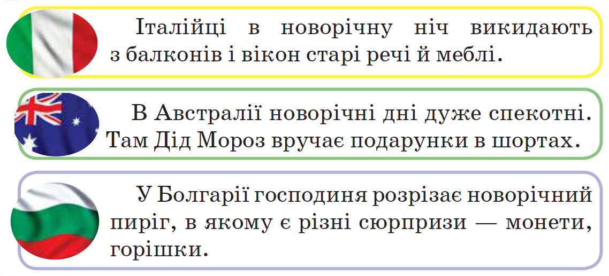
Прочитай, що Ґаджик дізнався про новорічні звичаї в різних країнах.
Який звичай тебе найбільше зацікавив? Назви іменники, які означають багато предметів.
Підручник.
Сторінка
71

Slide 8
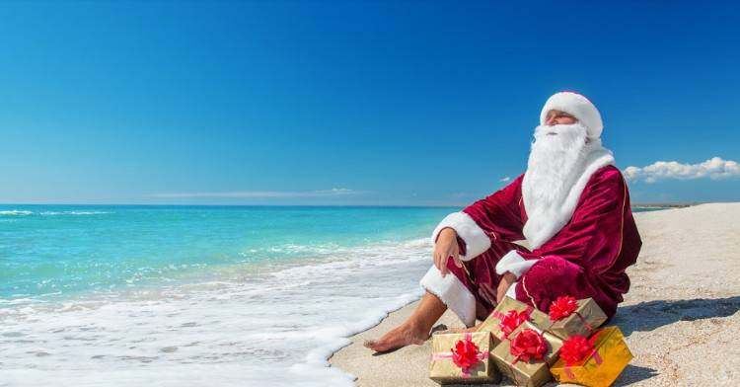
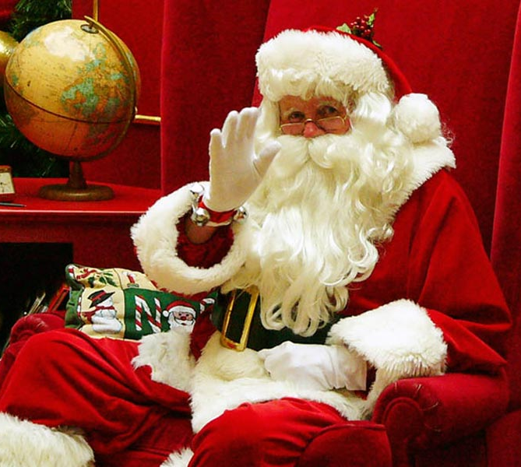
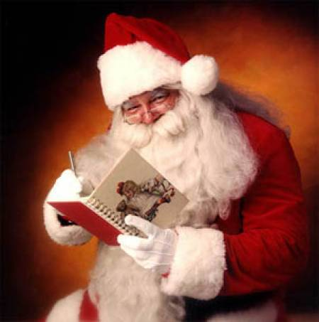
Запиши відповіді на запитання Ґаджика
У якій країні Дід Мороз одягає шорти?
Де в новорічну ніч викидають старі речі?
Де готують новорічні пироги із сюрпризами?
Пригадай, як визначити іменник серед інших слів
Прочитай записані речення і підкресли в них іменники, які означають багато предметів.
Підручник.
Сторінка
71

Slide 9
Додаткове завдання
Зміни подані іменники так, щоб вони називали один предмет.
Роки, місяці, тижні, дні, години.
Підручник.
Сторінка
71

Slide 10
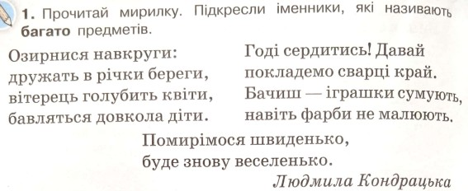
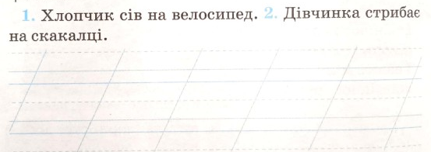
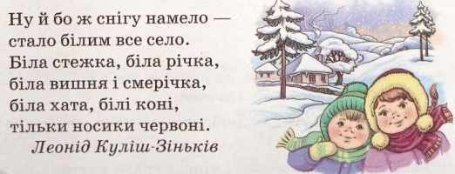
Робота в зошиті
1. Прочитай мирилку. Підкресли іменники, які називають багато предметів.
2. Прочитай речення. Підкресли іменники. Зміни їх так, щоб вони означали назви кількох предметів. Запиши утворені речення.
Хлопчики сіли на велосипеди.
Дівчатка стрибають на скакалці.
3. Прочитай вірш. Підкресли іменники, які називають один предмет.
Сторінка
36

Slide 11
Підсумок. Рефлексія
Що називає іменник?
На які питання відповідає?
Які назви пишемо з великої літери?
Вибери дорогу, якою визначиш свої знання і вміння на уроці
Всі завдання виконав/ла правильно. Йду вперед впевнено
Деякі завдання виконав/ла неправильно.
Маю ще попрацювати з тієї теми
Багато завдань виконав/ла неправильно.
Можу працювати краще

